Slide 1
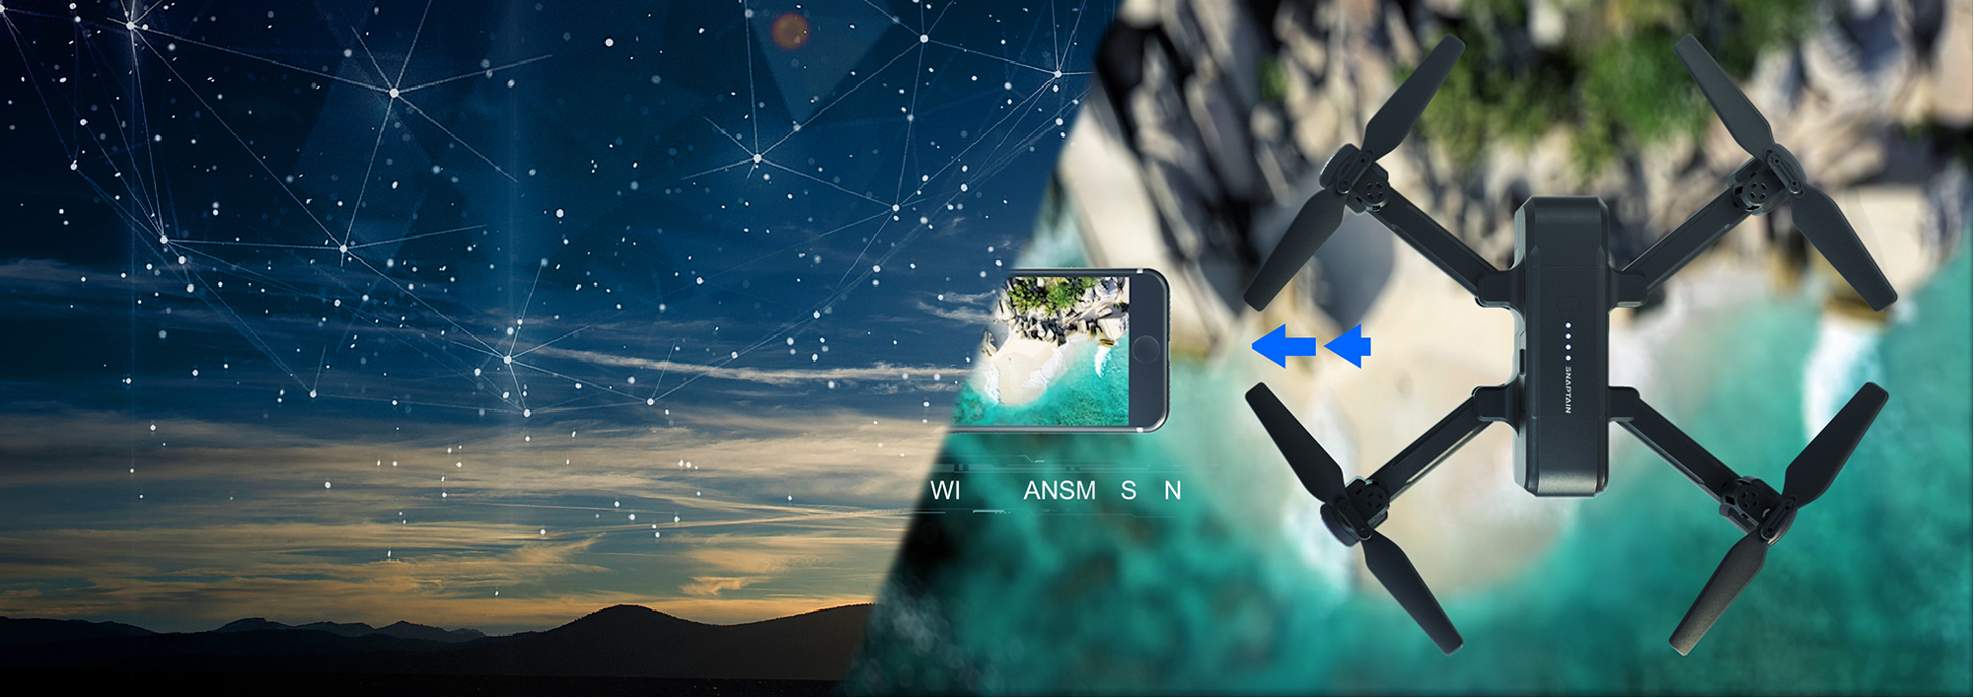
鹰眼无人机
商业计划书

Slide 2

CONTENTS
01
项目及公司概况
02
行业市场及竞争分析
目录
03
产品服务
04
财务融资
05
核心团队

Slide 3

01
PART 01
项目及公司概况
The Company And The Team
ONE

Slide 4
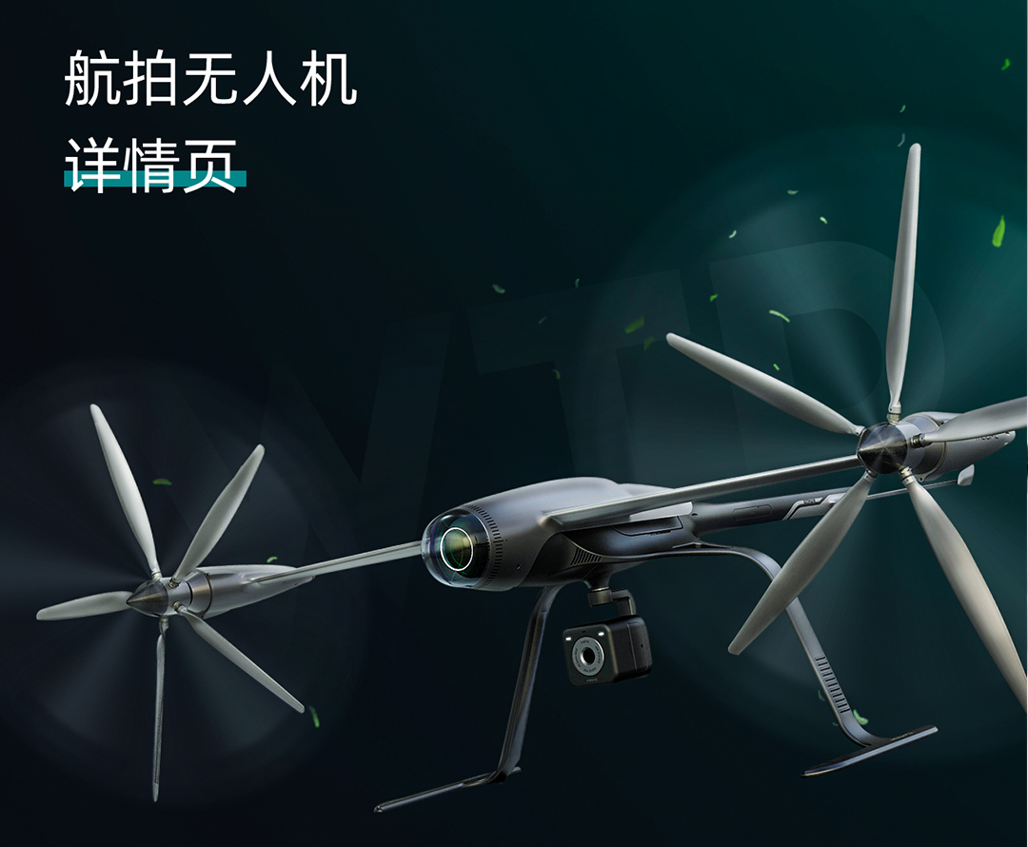
项目概述
Company Proflile
鹰眼无人机科技有限公司（简称鹰眼），以“智能科技改变未来”为主旨，以改善无人机产品体验为终极目标，致力于打造操作简单、使用稳定的无人机。鹰眼希望每个人都能享受无忧飞行尽情拍摄的乐趣，做相同性能里体验感最好的无人机。
公司掌握一整套核心技术，重点研制娱乐及商业用途的无人机。通过运用现有科技研发技术，打造更完美、更适用的无人机。

Slide 5
02
PART 02
行业市场及竞争分析
The Company And The Team
ONE

Slide 6

行业市场分析（STP）
无近年来无人机热度不减，随着无人机在各行业的应用更加广泛，各行业专业化的无人机市场细分需要不断优化才能形成新的竞争格局。
市场细分（Segmenting）
目标市场选择（Targeting）
市场定位（Positioning）
无人机在民用领域内的用途多种多样，主要有以下几种：航拍摄影、新闻报道、电力巡检、环境监测、快递送货。
以大众的娱乐消费级为主，主要体现在航拍摄影当中。首先是一些航拍和摄影爱好者。这类顾客对航拍的设备有着更高的要求，而我们的产品正是针对这一类顾客进行研发的。其次是工作室和需要航拍工具的公司，如婚庆、纪录片和电影拍摄等。
根据现有无人机在市场上所处的位置，针对消费者对无人机的续航能力、拍摄画质和稳定性等方面，强有力地塑造出我们的项目与众不同的、给人印象深刻且个性鲜明的产品形象。

Slide 7

竞争分析
Analysis of core competence
研发优势
1
2
公司自主品牌与客户资源优势
结合时代因素致力于研发出一系列更具创意性和针对性的消费级无人机，让更多消费者更容易接触和操作价廉物美的无人机，以满足消费者体验操控飞行乐趣的需求。
通过对市场的深入研究及消费者需求的准确判断，结合自身研发优势对产品进行有的放矢地自主研发，注重自主品牌建设，在一定程度上有效地保护了企业的品牌优势，能够树立本公司良好的自主品牌形象，为拓展国内市场打下基础。
3
营销渠道优势
重视品牌建设与市场宣传相结合的企业推广，全方位布局拓宽销售渠道。在市场环节中，计划围绕市场资源、产品推广、产品管理等模块展开，通过销售-市场调研-客服的循环式服务型营销，注重市场维护，关注客户应用体验，提供免费升级、更换配件等售后跟踪服务，以专业化高质量的服务建立品牌口碑，征服广大用户群体。

Slide 8
03
PART 03
产品服务
Project introduction
TWO

Slide 9
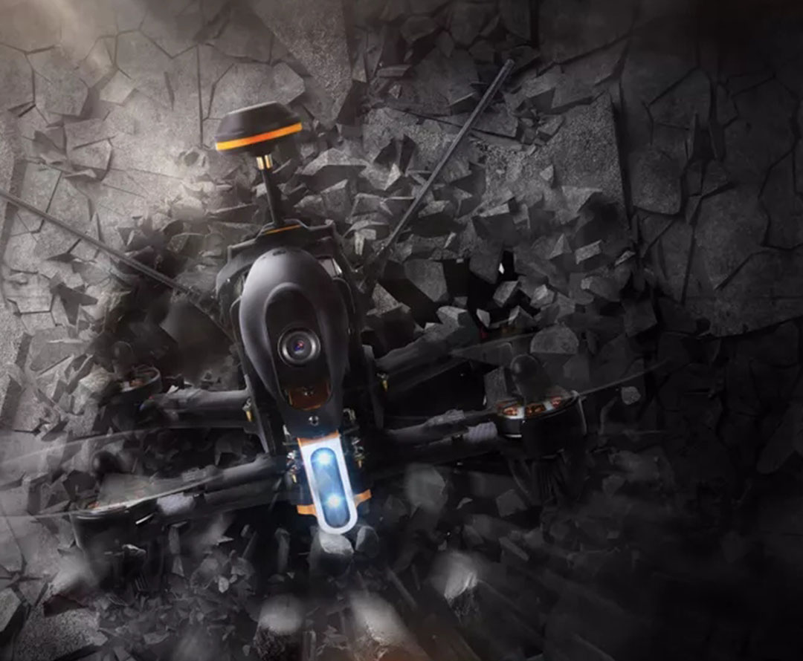
产品服务背景
Project prospect
无人机在未来的一段时间里有着极大的发展空间，特别是娱乐消费级的无人机。鹰眼无人机科技有限公司以“智能科技改变未来”为主旨，致力于在无人机市场寻求更多创新，发掘无人机的更多功能和使用范围。本项目针对目前市面上无人机续航不够持久、拍摄的画质不够清晰和不够稳定等方面上的不足之处进行改良，致力于研发出能够与5G通讯相结合并拥有超长续航、高清画质、稳定性强的无人机。

Slide 10
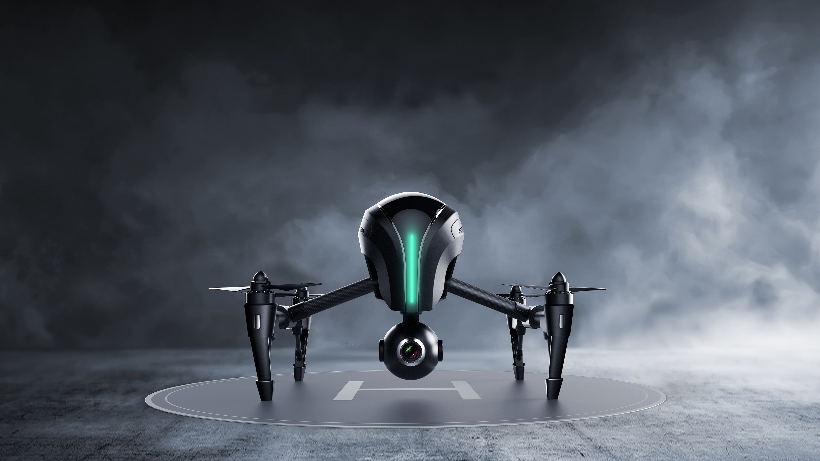
运营策略（4P）
1 产品策略
2 价格策略
对现有的产品进行优化，对已有的产品竞争来说，首先要建立产品的品牌概念，对外推广鹰眼无人机项目的独特之处。其次要给消费者提供高质量的产品和良好的售后服务，让消费者对我们产品的购买无后顾之忧，进而提高我们的品牌形象和信誉。
出于对研发费用的考虑，鹰眼无人机的定价为市场一般价格即可，或者紧跟领导者的定价。
3 渠道策略
利用网络构建起品牌形象。建设网站，消费者可以通过网站对产品进行详细的了解，遇到疑问可立即向客服进行咨询并下单。进驻天猫和京东等购物平台创建网络销售商店，让产品更贴近消费者的购买习惯。充分利用搜索引擎、微博、网上论坛等方法对我们的网站、商店和产品进行推广等积累到一定的口碑和知名度后，就开始布置线下渠道。
4 促销策略
在初期采用网络广告促销手段，通过互联网向目标顾客传递信息，结合渠道策略对外进行产品宣传，布置线下渠道后进行人员推销。前期主要是通过网络宣传，让更多的人了解和熟悉鹰眼无人机的性能和用途，到后期会结合线上各种平台活动，采取一些营业推广的手段刺激更多消费者购买。

Slide 11
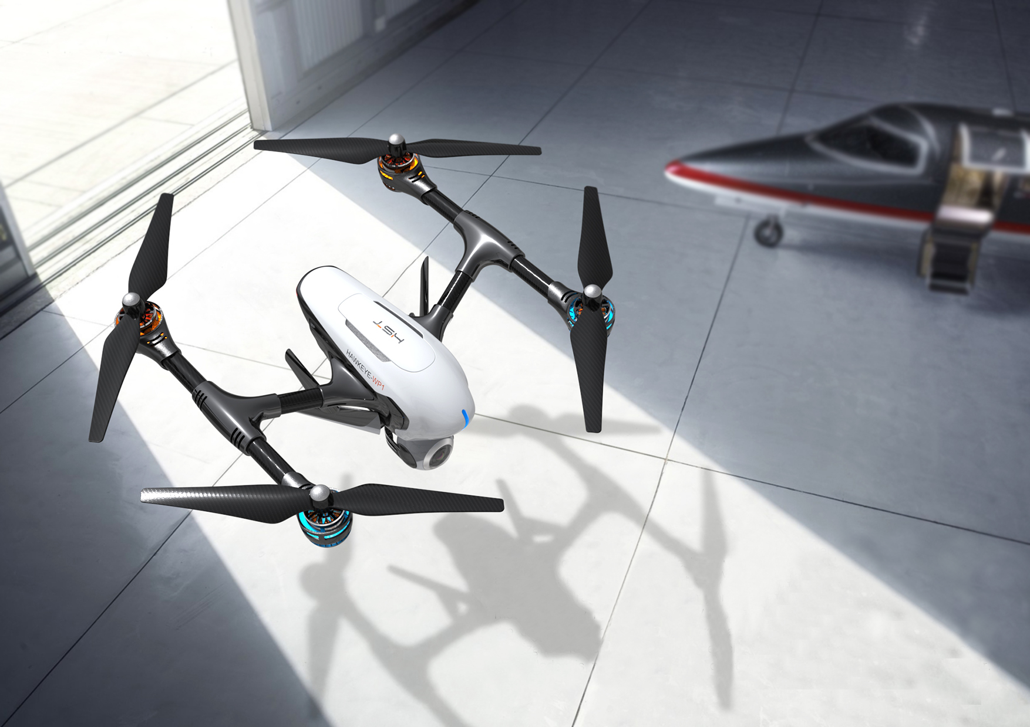
商业模式
Profit Model
4 飞行服务
5 保养、维护
公司可借助自身优势资源，为目标客户提供数据采集分析，环境测绘，农植监测，航拍等各项专业性服务。
未来市场应用中最大的需求是产品的保养和维护，以及软件更新等售后服务。公司作为专业的无人机发展企业，未来可考虑业务多元化，拓宽更相关业务，可以为目标客户群提供全方位的专家级服务。

Slide 12
04
PART 04
财务融资
Financing plan
FOUR

Slide 13
股权结构
Ownership Structure
100%
创始人
15%
0%
0%
此处输入标题
合伙人
投资人
1000 W
①初始阶段（第1年）：公司注册资金200万元，创始人团队100%享有公司股权。
②发展阶段（1年以上）：由于初创公司没有股价，根据财务分析中未来12个月的利润预测，鹰眼无人机科技有限公司估值约为1000万元，计划分阶段（具体情况具体分析）寻求天使投资人获得融资，并按公司投前估值给予相应股份，可根据实际情况与A轮或B轮投资人商定期权池。
10%

Slide 14
财务分析
STEP 02
销售毛利率是毛利占销售净值的百分比。从上表数据可知，公司保持了比较良好的销售毛利率，表明了企业的发展呈现较好的趋势。
销售利润率是企业利润与销售额之间的比率。从上表数据可知，销售利润率在逐年提高，尤其在第三年呈现大幅度增长。
资产净利率是企业净利与平均资产总额的百分比。从上表数据可知，公司的资产净利率数值比较低，因此需要进一步分析各项资产的占用数额和周转速度。
STEP 01
STEP 03

Slide 15
05
PART 05
风险对策
Financing plan
FOUR

Slide 16
风险及对策
风险分析
风险控制
政策风险
01
我司对风险控制所采取的措施
和方法主要有：
风险降低、
风险分散、
风险转移。
产品研发风险
02
竞争风险
03
财务风险
04
破产风险
05

Slide 17

Win-win situation
CREATE THE FUTURE

